Slide 1

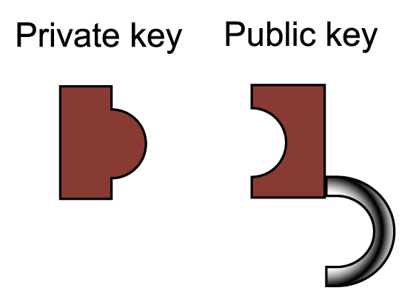
Public Key Cryptografie
Cryptografie

Slide 2
Herhaling
Conventionele encryptiemodel
Steganografie
Substitutie (Caesar, Vigenère) en transpositiesystemen
DES
3DES
AES
IDEA

Slide 3
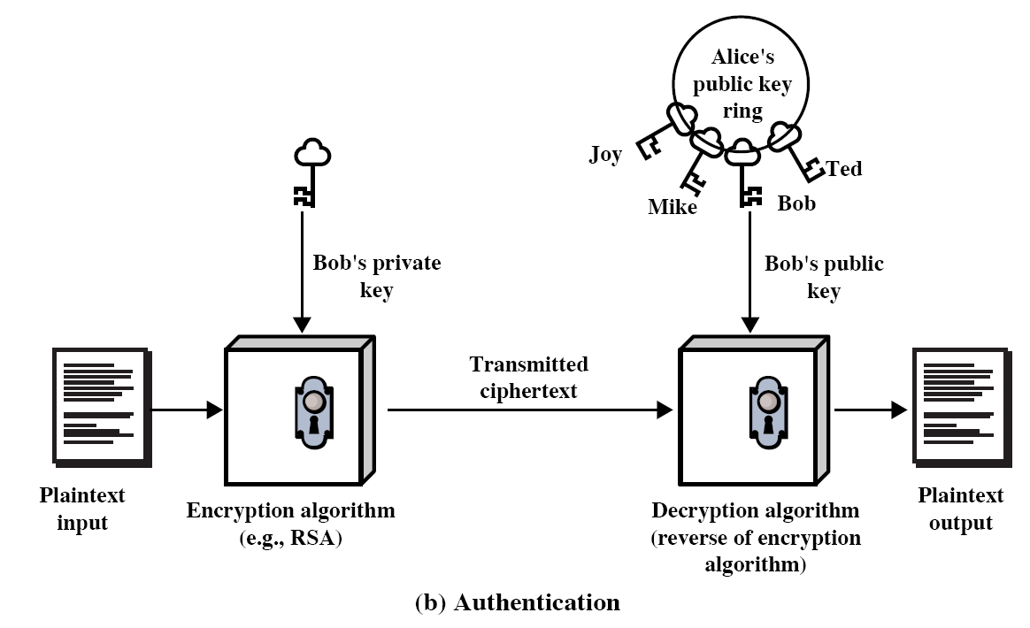
Cryptologie
Symmetrische, conventionele, secret key (AES/DES)
met gemeenschappelijk geheime sleutel
‘Number cruncher’
Asymmetrische, public key (RSA)
met geheime én publieke sleutel
Essentieel: uit de ene sleutel kan nooit de andere gehaald worden!
Wiskundige ‘trickery’
Encryptie – Authenticatie (!) (Bob → Alice)

Slide 4
Nadeel symmetrische crypto
# sleutels bij symmetrische crypto : kwadratisch stijgend met het # gebruikers
6 gebruikers : 15 sleutels, 7 gebruikers :21,...

Slide 5
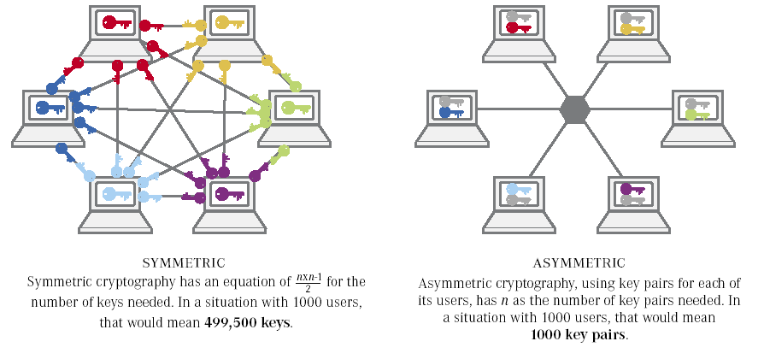
Nadeel symm = voordeel asymm

Slide 6
Asymmetrische (public key) crypto
Banken hebben vele klanten:
Aantal private keys zou kwadratisch naar boven gaan: ondoenbaar!
Gebruiker heeft eigen private key, de public key wordt naar db gestuurd
Public en private key kunnen niet van elkaar worden afgeleid,
maar hebben wel (wiskundig) verband met elkaar

Slide 7
Soorten public key crypto
4 belangrijke categorieën – principes van wiskundige ‘trickery’:
Ontbinden van grote getallen (RSA)
Berekenen van discrete logarithmen (Diffie-Hellman)
Knapzaksysteem
Elliptische curven

Slide 8
1. Ontbinden van grote getallen
Factorisatie: 21 = 3 en 7, want 7 X 3 = 21
Factorisatie probleem: 21 is gegeven, zoek 7 en 3
Cryptografie maakt gebruik van priemgetallen!
N = p X q,
N is gegeven, zoek p en q, met p en q een groot priemgetal

Slide 9
RSA (Rivest, Shamir, Adleman)
Zowel gebruikt voor encryptie als digitale handtekening
Gebruikt het product van 2 grote priemgetallen
Om uit dit product terug de priemen te halen (= factorisatie)
→zeer tijdrovend!
Veel gebruikt (OS microsoft, sun, netwerkcomponenten, smartcards,...)
Notes:
Enkel weten dat het op factorisatie gebaseerd is. De rest van RSA: niet kennen

Slide 10
RSA-sleutelgeneratie (lezen)
Kies 2 grote priemgetallen p en q
Bepaal de producten n=pXq, K=(p-1)X(q-1)
Kies een getal e, 1<e<K, en dat GGD(e,K)=1 (relatief priem tov elkaar)
GGD: grootste getal waardoor de beide getallen kunnen gedeeld worden
Bereken getal d, d = e⁻¹(mod(K))
(d en e zijn elkaars inverse)!!!
Publieke sleutel = {e,n}, prive sleutel = {d,n}
{p,q} worden vernietigd!

Slide 11
RSA

Slide 12
RSA
Als uit modulus n de p en q teruggevonden kan worden door factorisatie, kan RSA gekraakt worden, want e en n zijn bekend, dus kan de rest berekend worden (de d!)
Daarom grote getallen kiezen zodat factorisatie ondoenlijk is!

Slide 13
RSA
Encryptie:
Zet M om in getalwaarden volgens bepaald alfabet
Verdeel bericht M in blokken
(Signeer met private K van zender)
Vercijfer ieder blok met publieke sleutel van ontvanger {e,n}
C=Me(mod n)
Decryptie:
Ontvanger gebruikt private K om blok te ontcijferen
M = C^{d}(mod n)
(Gebruik public K van zender om blok M te krijgen)

Slide 14
Encryptie – decryptie : simpel
Encryptie (uit figuur):
Bericht = M
Ge-encrypteerd bericht = Me mod n
Decryptie (uit figuur):
(Me mod n)^{d} mod n
Mod n heffen elkaar op, en dan krijg je (ongeveer)
(Me)^{d} = M^{ed}
En d was de inverse van e (d ~= 1/e), dus
M^{e/e} = M¹ = M

Slide 15
2. Discrete logarithmen
Y = g^{x}mod(p)
Modulus = rest bij een deling
g=4, x=2, p=12 → y=4²mod(12)=4
Discrete log probleem:
Gegeven een priemgetal p, en een getal g en een getal y
-> zoek x volgens onderstaande formule!
y = g^{x}mod(p)

Slide 16
Diffie-Hellman sleuteluitwisseling
Eerste public key cryptosysteem
Nodig voor key management voor de symmetrische crypto (DES-uitwisseling van secretK)
Versturen van een geheime sleutel via openbaar kanaal
Koffers-analogie:

Slide 17
D-H wiskundig
A en B spreken 2 priemgetallen af: p en g (public)
A kiest random getal x (secret) en stuurt B het bericht: g^{x}(mod p)
B kiest random y (secret) en stuurt A het bericht: g^{y}(mod p)
A berekent nu: [g^{y}(mod p)]^{x}= g^{xy}(mod p)=K
B berekent nu: [g^{x}(mod p)]^{y}= g^{xy}(mod p)=K
Is dus gebaseerd op discrete logaritme probleem
Geg: p,g en y. Bepaal x als y= g^{x}mod(p) = moeilijk!

Slide 18
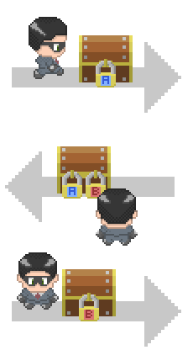
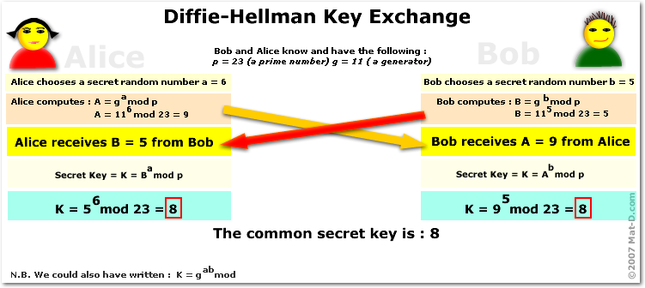
Diffie-Hellman

Slide 19
Aanval op D-H
Man in the Middle-attack (MITM):
C stelt zich tussen A en B op
We krijgen nu communicatie tussen A-C, en C-B
A-C spreken nu sleutel af K1, en C-B spreken sleutel af K2
A en B hebben op die manier niet door dat iemand hun berichten onderschept en eventueel kan veranderen
Daarom best authenticatie-methode zoals digitale handtekeningen gebruiken

Slide 20
3. Knapzak probleem
Enorm grote verzameling objecten met ieder een apart gewicht
Aantal objecten worden in de zak gestoken
(geheim = welke objecten in de zak zitten)
Gewicht wordt bekend gemaakt + de grote lijst van mogelijke objecten
Veronderstelling:
uitrekenen van mogelijke lijst van objecten die gewicht bekomen: ondoenbaar! Te veel combi’s om uit te rekenen (mits extra wisk voorwaarden)

Slide 21
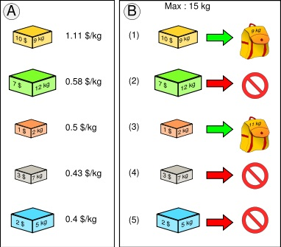

Slide 22
Knapzak-systeem
Niet meer veilig
Er zit een achterdeur in om de private key van de public key af te leiden
Lijst met elementen met uniek gewicht (public)
Enkele elementen in zak (private)
Totaalgewicht doorsturen (public)
Lezen

Slide 23
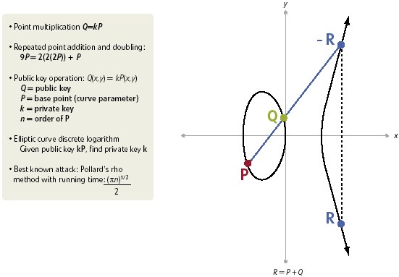
4. Elliptische curve discrete-log (wisk niet kennen)
Gegeven:
Ellips: y² = x³+ax+b (mod p)
Punten P en Q liggen op curve
Vind k zodat Q = kP
Zeer snelle berekening!
Kortere sleutels met toch degelijke bescherming

Slide 24
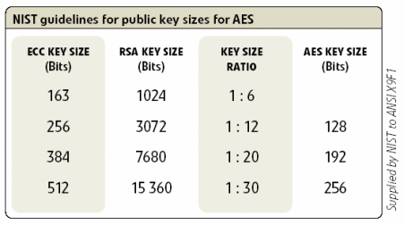
Elliptic-curve cryptografie (ECC)
Zeer snelle berekeningen!
Kortere sleutels, dus kleindere rekentijd, maar toch hoge beveiliging
Zeer wiskundig. Lezen.
Notes:
Wiskunde niet kennen. Enkel weten dat het op ellipse in gebaseerd, en dat het super goed is. The Future!

Slide 25

Hashing
Cryptografie

Slide 26

Eenrichtingsfuncties
Zeer belangrijk bij public key crypto
Functie f is gemakkelijk te berekenen, maar
inverse f⁻¹ is veel moeilijker te berekenen!
Geg: x, f(x) gemakkelijk te berekenen, maar uit f(x) de x terug halen is moeilijk
Vb: Machtsfuncties is gemakkelijk, wortel moeilijker
Valluik-1 richtingsfunctie:
inverse is nu te berekenen als je extra info (sleutel) krijgt
= decrypteren

Slide 27
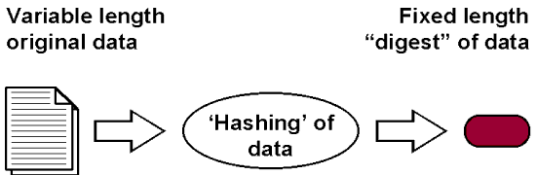
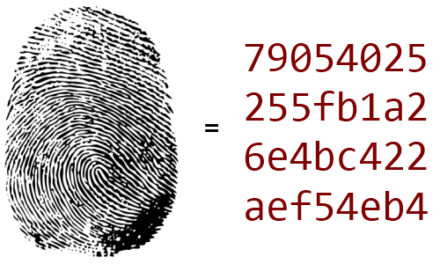
Hashfuncties
Garantie van integriteit (onveranderde boodschap)
Is een pure 1-richtingsfunctie
M is message van variable lengte
Hash h=H(M) is vaste lengte (!)
h = Message Digest (MD)
MD5 is meest voorkomende (SHA ook)
h = vingerafdruk van message
Iets andere message geeft compleet andere h
Hashfunctie is openbaar,
veiligheid gegarandeerd door 1-richtingsfunctie te gebruiken

Slide 28
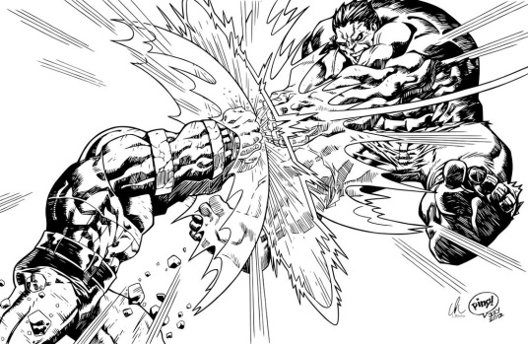
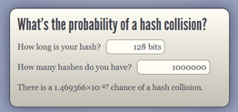
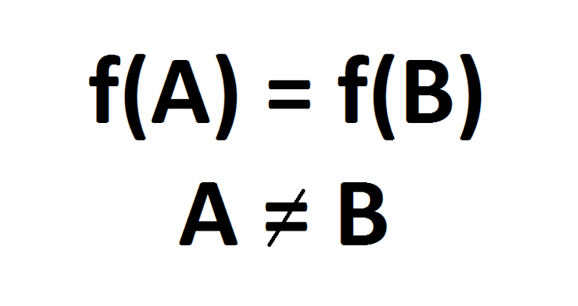
Hashfuncties
Eigenschappen van hashfuncties:
Geg M(essage), gemakkelijke en snelle berekening h(ash)=H(M)
Uit H(M) ondoenlijk om M te bepalen (1-richting)
H(M) is collision free
Moeilijk om M2 te zoeken die identiek dezelfde hashwaarde geeft (H(M1) = H(M2) bijna onmogelijk te berekenen)
Een collision:

Slide 29
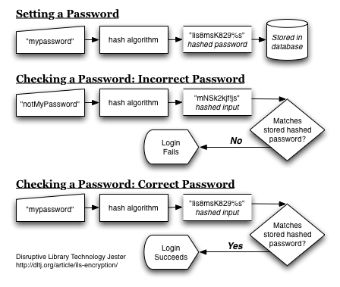
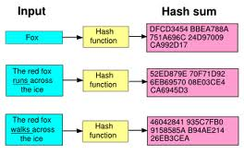
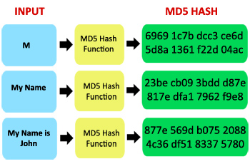
Hash: werking

Slide 30
Hash
Bedoeling van hashen is niet om bericht onleesbaar te maken, enkel integriteit waarborgen
Inloggen met naam en paswoord
→ hashen geeft h, sla h ergens op
Ander paswoord geeft compleet andere h
Uit h kan paswoord en id heel moeilijk teruggehaald worden (1-richting)
Meest gebruikte: MD5 en SHA1

Slide 31

Hash: Birthday attack
Gegeven:
Paswoorden worden gehashed bijgehouden, neem een hash van 128 bits
Hoeveel verschillende paswoorden zijn er?
GIGANTISCH veel, want een paswoord heeft een variabele lengte
Hoeveel verschillende hash-waarden zijn er?
HEEL veel, nml. 2¹²⁸
Maar nog altijd veel minder dan het aantal paswoorden
Dus een mapping van een gigantisch (variabel) groot aantal, naar een heel groot fixed set van hash waarden

Slide 32
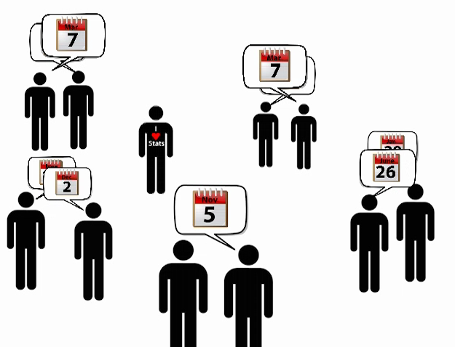
Hash: Birthday attack
Birthday paradox:
Hoeveel willekeurige mensen moet je verzamelen in een kamer, zodat de kans dat iemand dezelfde verjaardag (bv 28 sept) heeft als u, 50% is?
Antwoord: 253 (via kansberekening)
Hoeveel willekeurige mensen moet je verzamelen in een kamer, zodat de kans dat 2 willekeurige mensen in de kamer dezelfde verjaardag hebben, 50% is?
Antwoord: HEEL wat minder: 23
Dus het vinden van een exacte collision is zeer zeer moeilijk, maar een willekeurige collision iets minder moeilijk, maar toch nog moeilijk

Slide 33
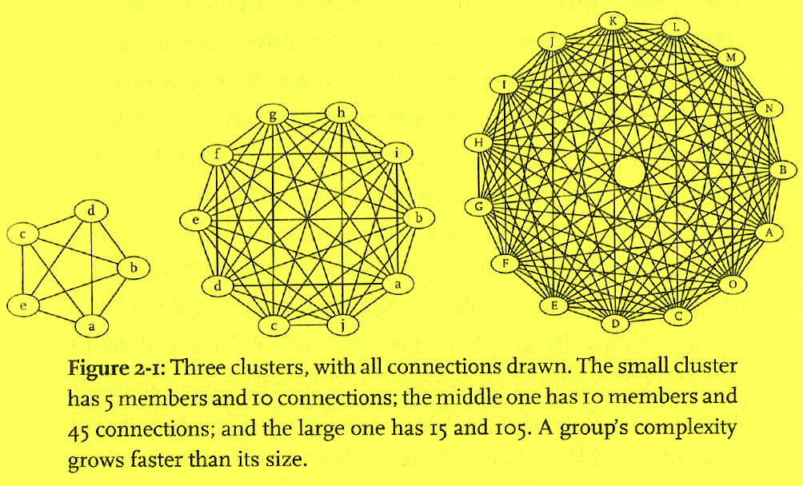
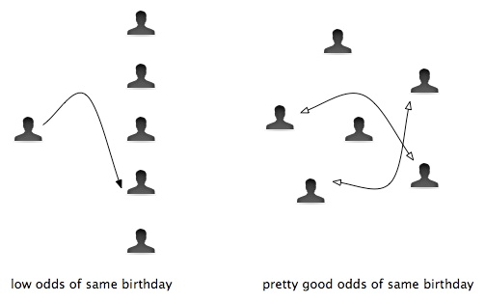
Hash: Birthday attack
Waarom?
Omdat het aantal connecties (mappings) tussen de kandidaten exponentieel toeneemt wanneer het aantal kandidaten toeneemt
Zie ook het probleem van het bijhouden van het aantal private keys bij symmetric encryption

Slide 34
Hash: Birthday Attack
Gevolg voor hashing (neem een hash van 128bit):
Paswoorden worden gehashed opgeslagen, ook uw paswoord
Neem bv de studentID+paswoord combi van de PXL
Stel een hacker geraakt in de DB van de paswoorden van de PXL
Hoeveel mogelijke paswoorden moet een hacker uitproberen om 50% kans te hebben om exact uw hash te bekomen? (moet daarom niet exact uw paswoord zijn)
Antwoord: 2¹²⁸ / 2 (gigantisch groot)
Hoeveel mogelijke paswoorden moet een hacker uitproberen om 50% kans te hebben om een hash te bekomen die ergens voorkomt in de loginDB van de PXL staat?
Antwoord: heel wat minder, hangt ook af hoeveel accounts er in de DB zijn, maar waarschijnlijk is het iets in de grootte-orde van 2⁶⁴ / 2 (significant minder, maar nog zeer veel)

Slide 35

Hash: Rainbow tables
Realiteit:
Paswoorden worden niet volledig random gekozen
En sommigen gebruiken hetzelfde paswoord
Veelal combi van bestaande woorden
Hacker gaat dictionaries gebruiken
Veel gebruikte paswoorden worden in een tabel opgeslagen, samen met hun hash waarden
Die tabellen worden dan vergeleken met de hash die men wilt kraken
= Rainbow tables
Match gevonden? Hacker geraakt binnen met het paswoord in die tabel (hoeft niet exact uw paswoord te zijn)
Om rainbow tables tegen te gaan:
Een random waarde (salt) aan uw paswoord toevoegen vooraleer men het gaat hashen
Iedere user heeft een random salt, dus ‘ander paswoord’
Notes:
Een Rainbow table is eigenlijk een zo ge-optimaliseerd mogelijke dictionary van paswoorden. Een soort van ketting van paswoorden waarvan enkel het eerste en laatste word van die ketting
Moeten bijgehouden worden. De paswoorden ertussen kunnen toch berekend worden. De ketting is opgebouwd uit hashing en ‘inverse hashing’ (dit is geen echte inverse, want een hash is een pure 1-way function) technieken. Paswoord → hash van paswoord → ‘inverse hash van die hash’, wat weer een ander paswoord geeft → hash hiervan → inverse hash → hash → inverse hash → … en als je begin en eindpunt kent, bepaalt dit de ganse ketting

Slide 36
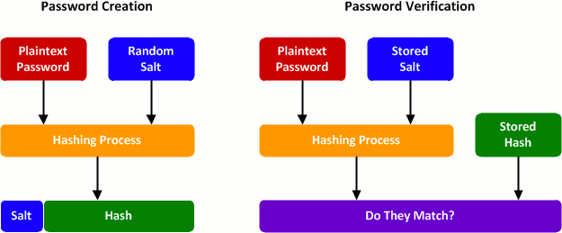
Hash: Rainbow tables
Salt wordt gewoon toegevoegd aan de hash,
of opgeslagen in dezelfde db als de user/hash pairs
Als hacker de DB kan kraken, ziet hij dus de salt en de hash
Hacker kan nu wel zijn rainbow tables helemaal opnieuw laten berekenen (alle hash waarden berekenen van de dictionary-woorden), maar nu met de salt eraan toegevoegd
Duurt lang (lijst is +- 8GB)
Er is waarschijnlijk een gemakkelijker victim te vinden voor de hacker

Slide 37

Digital Signature
Cryptografie

Slide 38
Digitale handtekeningen
Om zeker te zijn van de identiteit van de verstuurder,
zoals geschreven handtekeningen
Voorwaarden voor digitale handtekening (!)
Niet vervalsbaar
Alleen afzender kan zijn eigen handtekening zetten
Authentiek
Ontvanger is zeker dat het van die afzender komt
Niet herbruikbaar
Is een deel van de boodschap, kan niet onder ander bericht gezet worden
Niet veranderbaar
Na ondertekening van boodschap is deze niet meer te veranderen
Niet verloochenbaar
Afzender kan niet ontkennen dat de boodschap van hem kwam

Slide 39
Digitale handtekening
Digitale handtekening = authentication
Doe een encryptie op het bericht met je private key
iedereen kan het decrypteren met je publieke sleutel, maar ze zijn er wel zeker van dat het bericht van jouw kwam

Slide 40
Digitale handtekening+encryptie
De combi
geeft authenciteit + vertrouwelijkheid
A zet met priveK handtekening: D_{SA}(M)
A vercijfert dit met publicK van B: E_{PB}(D_{SA}(M))
Verstuurt dit
B doet ontcijfering met priveK:
D_{SB}(E_{PB}(D_{SA}(M))) = D_{SA}(M)
B doet handtekening weg door publicK van A
E_{PA}(D_{SA}(M)) = M

Slide 41
Digitale handtekening+encryptie
In gewone woorden:
Je encrypteert het bericht met je private key
(‘Auch’ als het een groot bericht is, want RSA is TRAAG!)
Je encrypteert dat geheel met de public key van de ontvanger
(‘Double Auch!!!’)
Verstuur.
Ontvanger gebruikt zijn private key om dat geheel te decrypteren
Krijgt nu het bericht dat nog ge-encrypteerd was door jouw private key
Hij gaat dus jouw public key gebruiken om dat te decrypteren, en zo krijgt hij het oorspronkelijke bericht

Slide 42
Dig handtekening - Hash
Dig handtekening doet berekening adhv public key
→ zware berekeningen
Hashfunctie is sneller -> daarom gebruikt als handtekening
Denk eraan: uit hash kan niet de oorspronkelijke message gehaalt worden! Pure 1-richting!
A maakt hash h uit M
A vercijfert h met zijn private K
Verstuurt dit + gewone boodschap (leesbaar door iedereen)
B ontcijfert dit door public K van A te gebruiken
Geeft h, weet dus zeker dat A het gestuurd heeft
B doet ook hash van de gewone boodschap = h2
Als h2 = h: bericht was niet gewijzigd

Slide 43
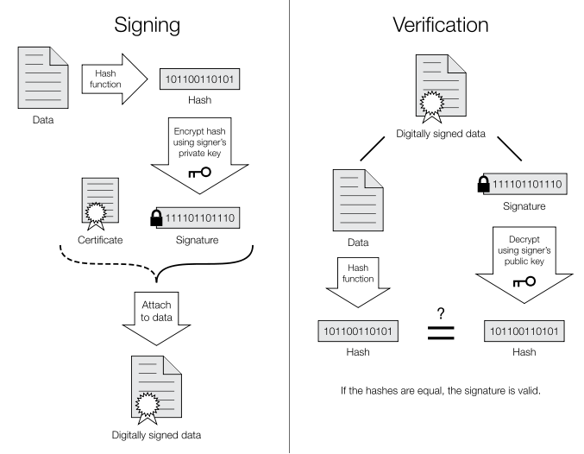
Digitale handtekening met HASH
Info:
Certificaat bevat je public key
= nodig omdat de hash ge-encrypteerd was met je private key (digi handtekening)

Slide 44
Hybride crypto (= zwaardere digi handtekening)
Symmetrisch (AES/DES) was snel
Asymmetrisch (RSA) betere sleutelverdeling
Combi van die 2 maken
Notes:
Super belangrijke tekening!

Slide 45
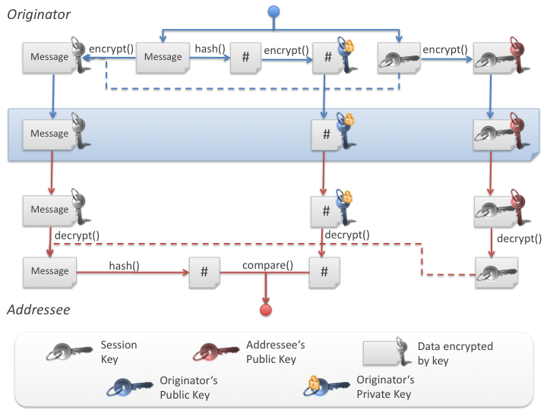
Notes:
Dezelfde tekening, alleen iets anders voorgesteld. De vorige tekening was wel beter, omdat je daar ook de algorithms ziet die gebruikt worden, nml DES/AES voor symmetrische, RSA voor asymmetrische.

Slide 46
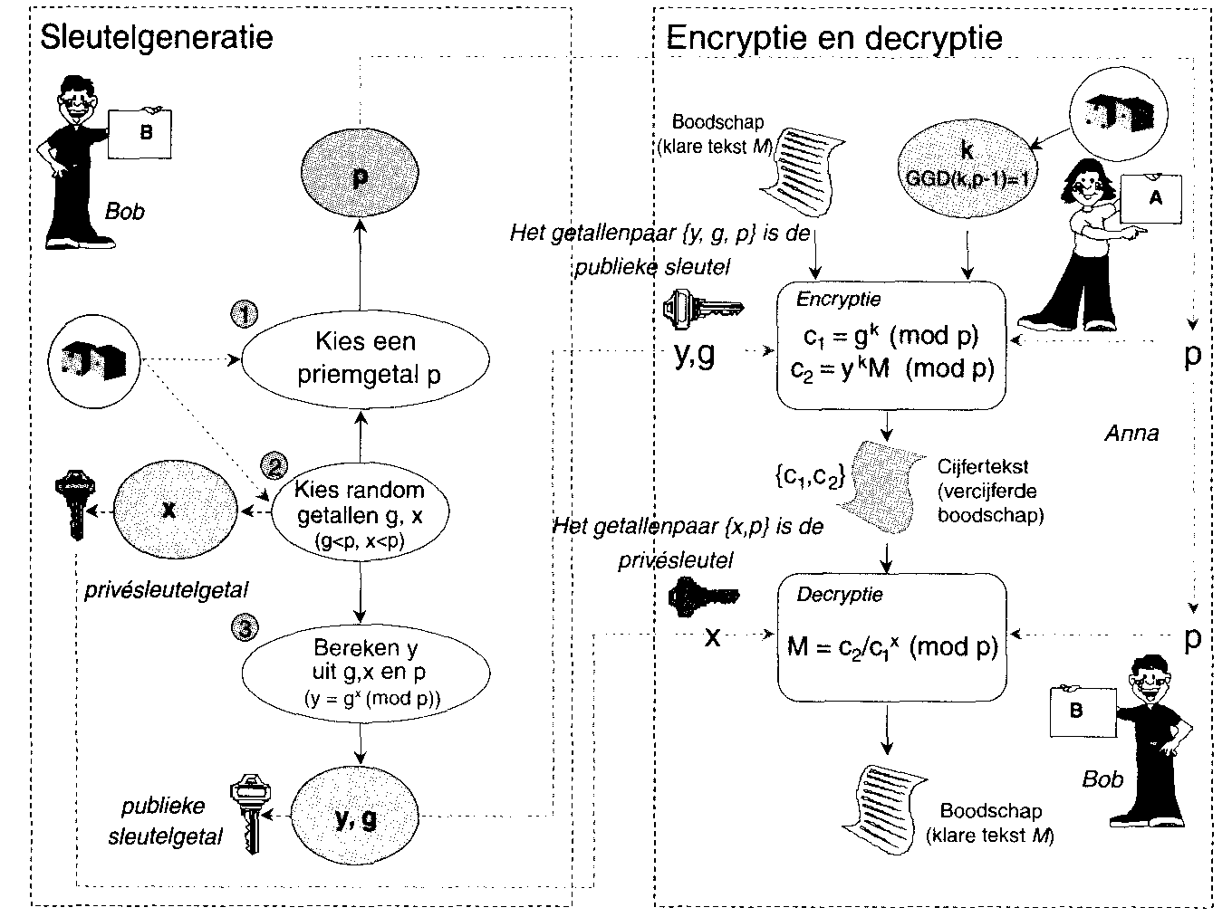
ElGamal (niet kennen)
Werkt met discrete algorithmen
Sleutelgeneratie
Random priem p kiezen
Random g en x kiezen <p
Bereken y = g^{x}(mod p)
Kp={y,g,p}
Ks={x,p}

Slide 47
ElGamal
Encryptie:
Zender kiest random k, met GGD(k,p-1) = 1
Bereken c1 en c2 met publieke sleutel van ontvanger
Decryptie bij ontvanger door de formule in de figuur, gebruik makend van zijn private key

Slide 48
Digital Signature Algorithm (niet kennen)
DSA alleen voor digitale handtekeningen, niet voor encryptie van data!
Gebaseerd op ElGamal en SHA voor hashwaarde
Redelijk nieuw systeem (nog niet zo goed getest op breekbaarheid)

Slide 49
DSA
Gebruik SHA om hashwaarde h te berekenen
Genereer random getal k (geheim houden)
Gebruik nu DSA algorithme (niet echt kennen) met als input k, h en private K van sender
Resultaat zijn 2 waarden s en r (=digi handt)
Ontvangst: bereken h’ uit bericht
Gebruik DSA algorithme met inputs s,h’ en publieke K van sender
Resultaat is een waarde v die gelijk moet zijn aan r

